Slide 1
问题处理清单及跟踪
作业指导书
——软件版本规划和控制

Slide 2
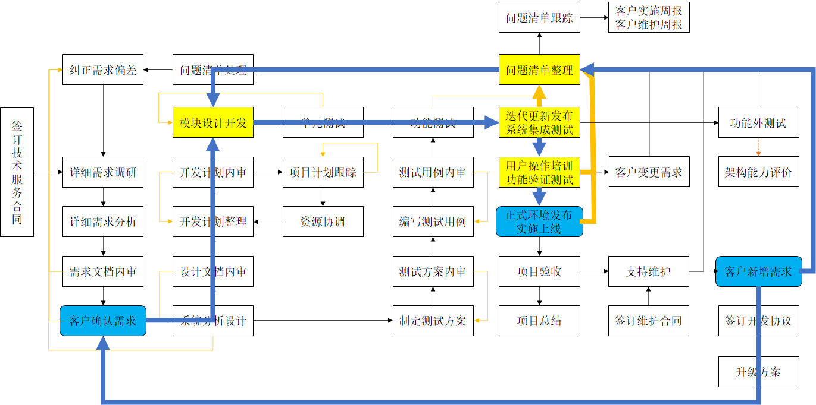
聚焦：软件版本规划和控制问题

Slide 3
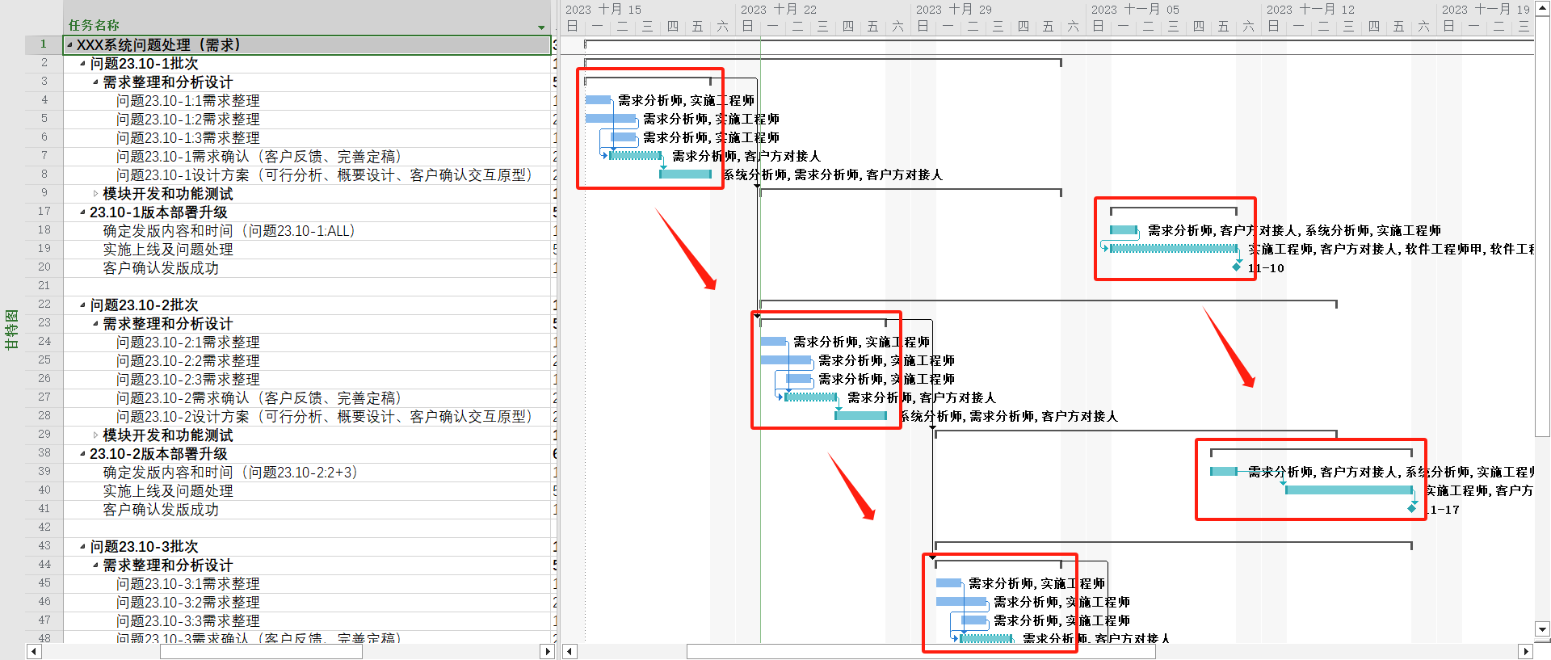
版本升级过程：递进滚动式升级
问题响应
问题处理
问题解决
问题响应
问题处理
问题解决
人人有饭吃，天天有事做

Slide 4
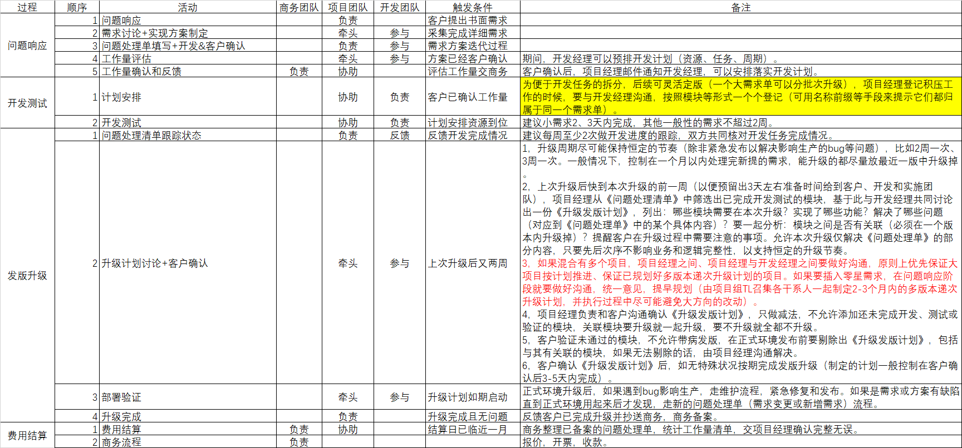
版本升级过程：递进滚动式升级
人人有饭吃，天天有事做

Slide 5
问题处理策略：分解细化问题
问题1
模块A
问题1.1
模块A
模块B
问题1.2
模块B
注：所谓“模块”，本文特指可切割出来纳入本次问题处理工作的最小范围的代码文件、工程文件等的集合

Slide 6
问题处理策略：分析衍生问题
问题1
模块A
问题1.2
问题2
模块A
模块B
问题2.2
注：所谓“模块”，本文特指可切割出来纳入本次问题处理工作的最小范围的代码文件、工程文件等的集合

Slide 7
模块开发策略：分析模块耦合
问题1
模块A
问题2
模块B
模块C
模块D
注：所谓“模块”，本文特指可切割出来纳入本次问题处理工作的最小范围的代码文件、工程文件等的集合

Slide 8
模块开发策略：合并开发任务
问题1
模块A
问题2
注：所谓“模块”，本文特指可切割出来纳入本次问题处理工作的最小范围的代码文件、工程文件等的集合

Slide 9
模块开发策略：尽量减少分支
这里提供的开发规范，是均衡利弊后的考虑，可参考采纳：
独占式签出。尽量不用配置库的分支合并功能，以最大可能减少人为差错，以及额外的管理成本。
使用两套不同款配置库管理工具，一款用于发布版本控制（版本库），一款用于日常备份（备份库）。
版本库始终与正式环境保持一致。也就是说可以随时从版本库下载整套代码，编译出的执行文件，与下载的配置文件、存储过程、视图等脚本，以及第三方组件一起，可以直接覆盖部署到正式环境。
处理问题时，仅从版本库签出与问题相关的代码文件（包括配置文件、存储过程、视图等脚本）。
版本库文件签出期间，开发人员每天下班前应该做代码备份，签入备份库。
开发人员将白盒测试通过的DLL、数据库脚本等部署文件给到实施人员，经功能验证测试通过后发布到客户验证环境，客户验证通过后使用同一部署文件发布到客户正式环境。
从版本库签出的文件，只有到问题解决了（部署正式环境且用户确认升级成功）之后才可以签入。
版本库文件签出期间，如果有涉及用户报故，应该另开临时目录从版本库下载代码，修改、编译、测试和发布，经用户确认已得到修复后，需在新版发布前将修复内容合并到签出文件里，并安排复测。
修复期间，临时目录也应做代码备份，每天签入备份库。升级完成后，可定期清理本地临时目录。

Slide 10
模块开发策略：配置库的使用
版本库
签入
签出
23-10-01批次需求
23-10-15版本发布
启动开发
基线定版
增量备份
备份库

Slide 11
模块开发策略：签出期间排故
版本库
23-10-01批次需求
23-10-15版本发布
合并代码
安排复测
备份库
下载到临时目录
增量备份
接故
排故
修复

Slide 12
模块升级策略：小瀑布不交替
这里提供的开发规范，是均衡利弊后的考虑，可参考采纳 ：
如果同一个问题由两人以上处理，只要分工合理，各自签出自己负责的文档进行工作，可以互不干扰。
需求分析师要分析和记录好问题和问题之间的上下游关系、问题和模块之间的对应关系、模块和模块之间的关联关系，基于此来对任务进度做跟踪，和客户讨论确定发版范围（问题清单里哪些已具备发版条件，哪些有关联需当期或延期一起发版）。
关联模块，无法分拆上线，只要其中有一个模块未测试或验证通过，就应该一并延期到后续进行发版。
如果下一批采集到的问题有涉及到当前正在处理的模块，赶不上本次的开发计划或无法插队，应该说服客户，只能等到本次升级完成后，安排到次一轮的升级计划中。

Slide 13
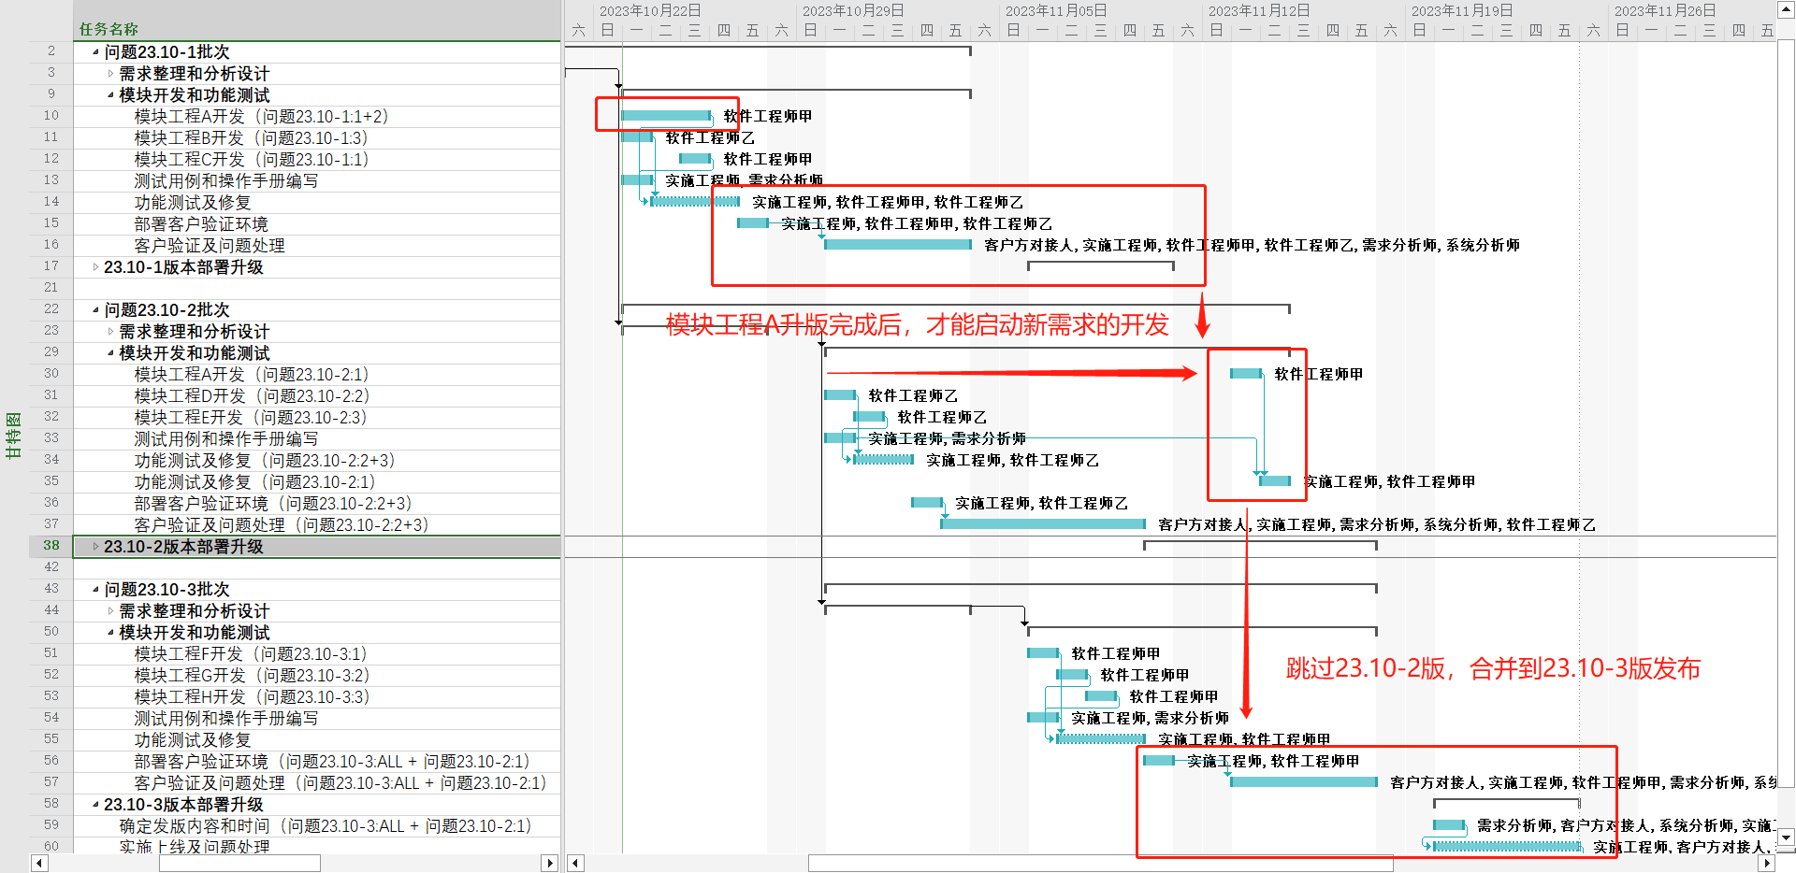
模块升级策略：小瀑布不交替

Slide 14
模块升级策略：小模块靠重构
这里提供的开发规范，是均衡利弊后的考虑，可参考采纳 ：
所谓“模块”，本文特指可切割出来纳入本次问题处理工作的最小范围的代码文件、工程文件等的集合。
模块的边界范围应该尽可能小，如果变得越来越庞大，有必要通过代码重构等设计技巧进行拆解重组。

Slide 15
附件一：在VS工具上配置TFS的“签出独占锁”

Slide 16
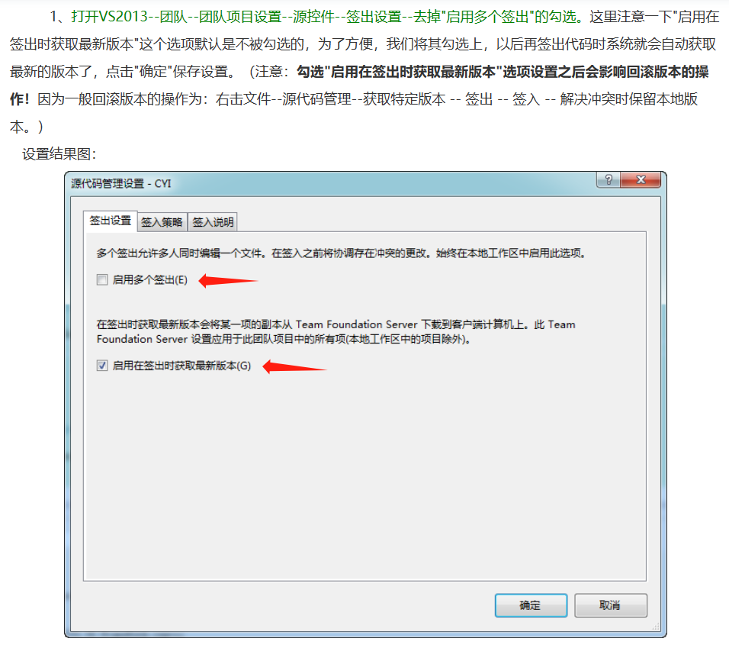
模块开发策略：尽量减少分支

Slide 17
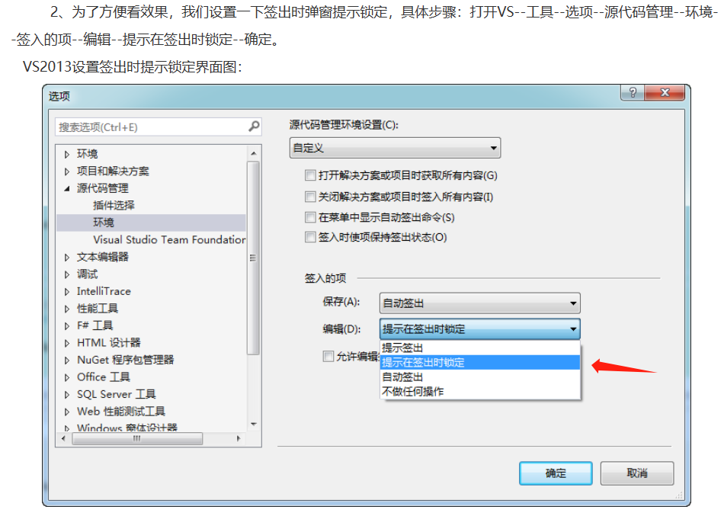
模块开发策略：尽量减少分支

Slide 18
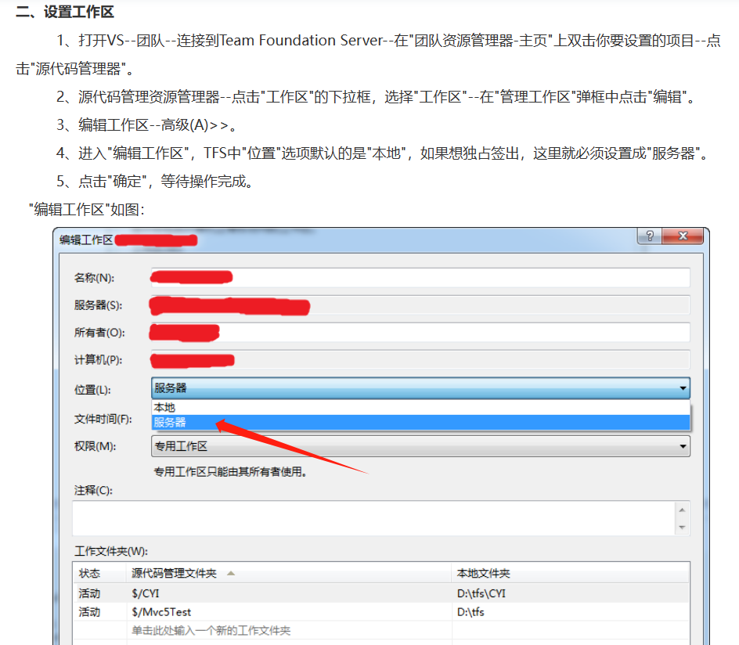
模块开发策略：尽量减少分支

Slide 19
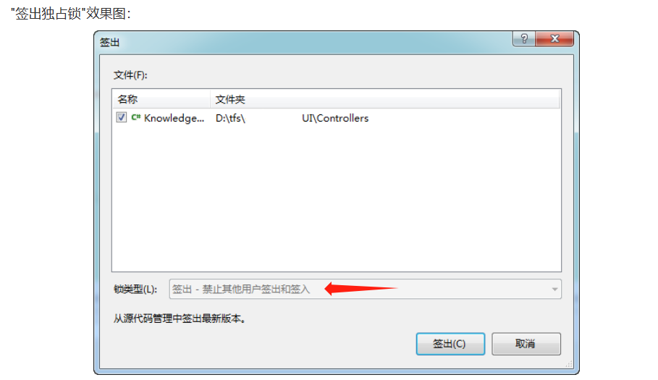
模块开发策略：尽量减少分支

